Slide 1
Descripción de procesos y control

Slide 2
Principales requisitos de un sistema operativo
Intercalar la ejecución de varios procesos para maximizar el uso del procesador y a la vez proveer de un tiempo de respuesta razonable
Asignar recursos a los procesos
Soportar comunicación interprocesos y creación de procesos por el usuario

Slide 3
Proceso
Programa en ejecución
Unidad de trabajo, también llamado tarea
Entidad activa (programa es una entidad pasiva)

Slide 4
Estados de un proceso

Slide 5
Proceso
Se puede rastrear
  listar la secuencia de instrucciones que se ejecuta
Está compuesto por
  código del programa
  actividad actual
  pila
  datos

Slide 6
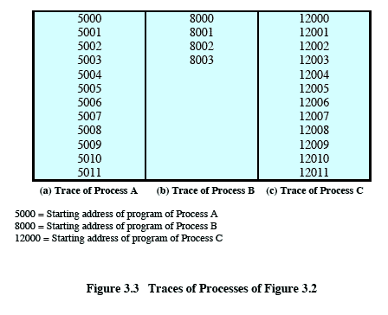
Ejemplo de ejecución. Procesos
0
100
PC
Despachador
8000
5000
Proceso A
8000
Proceso B
12000
Proceso C
Despachador: Programa que cambia el procesador de un proceso a otro
Memoria Ppal

Slide 7
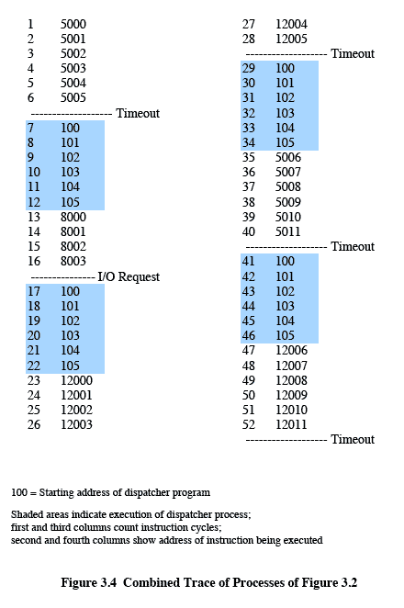
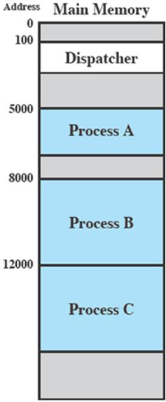
Traza del procesador
Timeout
Timeout
Timeout
I/O
Notes:
Se ejecutan las primeras 6 instrucciones del proceso A, seguidas de un “time-out” y de ejecución de código del despachador, el cual ejecuta 6 instrucciones antes de entregar el control al proceso B. Luego de ejecutar 4 instrucciones, el proceso B hace un pedido de E/S y tiene que esperar. Por lo tanto, el procesador detiene la ejecución del proceso B y sigue, vía despachador con el proceso C. Después del fin de plazo (time-out), el procesador vuelve al proceso A. Cuando se acaba el tiempo de este proceso, el B todavía espera por el evento de E/S y entonces el despachador envía a C.

Slide 8

Modelo de dos estados de proceso
Expedir
Entrar
No
ejecución
Ejecución
Salir
Pausa
(a) Diagrama de transición de estados
Cola
Entrar
Expedir
Procesador
Salir
Pausa
(a) Diagrama de cola

Slide 9
Creación de proceso
Sumisión de una tarea por lotes
Ingreso al sistema por parte de un usuario (log on)
Creado por el SO para proveer un servicio
Creado por otro proceso existente (spawning)

Slide 10
Terminación de un proceso
El trabajo de lotes realiza una operación de detención
El usuario realiza un log off
El proceso ejecuta un pedido de terminación del servicio
Pedido de terminación (o terminación) del padre
Condiciones de error y falla

Slide 11
Modelo de 5 estados de procesos
Sin ejecutar
  listo para ejecutar
  Bloqueado
    esperando E/S
El despachador no puede simplemente seleccionar el proceso que ha esperado más tiempo porque puede estar bloqueado

Slide 12
Modelo de cinco estados de proceso
Ejecución
Listo
Bloqueado
Nuevo
Terminado

Slide 13
Modelo de cinco estados de proceso
Expedir
Liberar
Admitir
Nuevo
Listo
Ejecución
Terminado
Fin de tiempo
Ocurrir
evento
Esperar
evento
Bloqueado

Slide 14
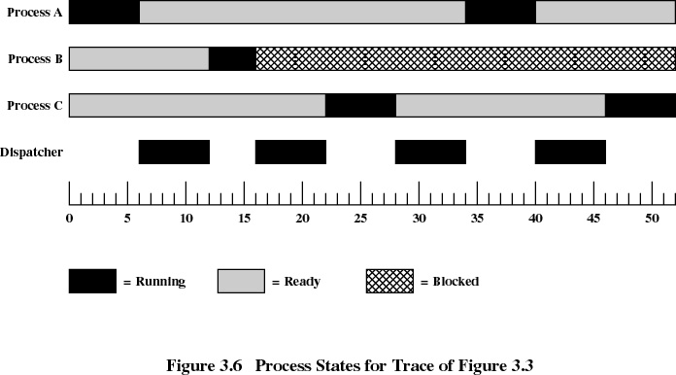

Slide 15

Cola simple de bloqueados
Cola listos
Despachar
Liberar
Admitir
Procesador
Expiración del cuanto
Esperar evento
Ocurrir
evento
Cola bloqueados

Slide 16
Múltiples colas de bloqueados
Cola listos
Despachar
Liberar
Admitir
Procesador
Expiración del cuanto
Ocurre
evento 1
Esperar evento 1
Cola evento 1
Ocurre
evento 2
Esperar evento 2
Cola evento 2

Slide 17
Procesos suspendidos
El procesador es más rápido que E/S entonces todos los procesos podrían estar esperando por E/S
Intercambiar estos procesos con el disco para liberar más memoria
Estado bloqueado se convierte en estado suspendido cuando se ha sacado a disco
Dos nuevos estados
  Bloqueado, suspendido
  Listo, suspendido

Slide 18
Razones para suspensión
Swapping
Otras razones del sistema operativo
  el proceso está causando problemas
Pedido de un usuario interactivo
Cronómetro
  proceso que se ejecuta a intervalos
Pedido del proceso padre

Slide 19
Diagrama de transición de estado de procesos con dos suspendidos
Nuevo
Admitir
Admitir
Suspender
Activar
Expedir
Listo,
suspendido
Salir
Listo
Ejecución
Terminado
Suspender
Fin de tiempo
Ocurrir
evento
Esperar
evento
Ocurrir
evento
Activar
Bloqueado,
suspendido
Bloqueado
Suspender

Slide 20
Estructuras de datos y control de procesos

Slide 21
Estructuras de datos del SO
El SO planifica y despacha procesos para ser ejecutados en el procesador
Asigna recursos a los procesos
Responde los pedidos de los programas de usuario

Slide 22
Procesos y recursos
P₁
P₂
P_{n}
Mem. virtual
Recursos
Mem.
Ppal
Procesador
E/S
E/S
E/S
Instantánea de asignación de recursos

Slide 23
Estructuras de control del SO. Tablas
Imagen de proceso
Tablas Memoria
Memoria
Proceso 1
Dispositivos
Tablas E/S
Archivos
Procesos
Tablas Archivos
Tabla de procesos
Proceso 1
Imagen de proceso
Proceso 2
Proceso 3
Proceso n
Proceso n

Slide 24
Tablas de memoria
Asignación de memoria real a procesos
Asignación de memoria secundaria a procesos
Atributos de protección para acceso a regiones de memoria compartida
Información necesaria para administrar memoria virtual

Slide 25
Tablas de E/S
Dispositivos de E/S disponibles o asignados
Estado de operación de E/S
Lugar de memoria principal usado como fuente o destino de la transferencia con el dispositivo de E/S

Slide 26
Tablas de archivos
Existencia de archivos
Localidad en memoria secundaria
Estado actual
Atributos
Algunas veces esta información la mantiene el sistema de manejo de archivos

Slide 27
Tabla de procesos
Punteros a la información de cada proceso
Imagen de proceso consiste en programa, datos, pila y atributos
Atributos
  bloque de control de proceso

Slide 28
Bloque de control de proceso
Identificación de proceso
  Identificador numérico único
    puede ser un índice en la tabla de procesos primarios
  Identificador de usuario
    quién es responsable del trabajo
  Identificador del proceso padre
Información de estado del procesador
  Contenidos de los registros del procesador
    Registros visibles al usuario
    Registros de control y estado
    Punteros de pila
  Palabra de estado de programa (PSW)
    contiene información de estado
    Ejemplo: el registro EFLAGS en máquinas Pentium
Información de control de procesos
Información adicional necesaria para que el SO controle y coordine los diversos procesos activos
    información de planificación y estado
    estructuración de datos
    comunicación interprocesos
    privilegios del proceso
    manejo de memoria
    utilización y pertenencia de un recurso

Slide 29
Control de procesos
Modos de ejecución
  Modo usuario
    Menos privilegiado
    Se ejecutan normalmente los programas de usuario en este modo
  Modo sistema, modo control o modo kernel
    más privilegiado
    Se ejecuta el kernel del sistema operativo en este modo

Slide 30
Funciones típicas de un núcleo de sistema operativo
Administración de procesos
Creación y terminación de procesos
Planificación y despacho de procesos
Conmutación de procesos
Sincronización de procesos y soporte para comunicación entre procesos
Administración de bloques de control de procesos
Manejo de memoria
Asignación del espacio de direcciones a los procesos
Swapping
Manejo de segmentos y páginas
Manejo de E/S
Manejo de buffer
Asignación a procesos de canales de E/S y dispositivos
Funciones soportadas
Manejo de interrupciones
Contabilidad
Monitoreo

Slide 31
Creación de procesos
Asignar un identificador único de proceso
Asignar espacio al proceso
Inicializar el bloque de control de proceso
Establecer los vínculos apropiados
  Ej: agregar nuevo proceso a la lista usada para la cola de planificación
Otros
  mantener un archivo de estadísticas

Slide 32
Conmutación de procesos
Cuestiones de diseño
  ¿Qué sucesos provocan un cambio de proceso?
  ¿hay que distinguir entre cambio de modo y cambio de proceso?
  ¿qué debe hacer el so con las diferentes estructuras de datos bajo su control para llevar a cabo un cambio de proceso?

Slide 33
Conmutación de procesos
Sucesos para que el so tome control
Interrupciones (Externas a la ejecución de la instrucción actual)
  Reloj
    proceso ha usado el máximo tiempo de ejecución permitido por vez
  E/S
  Fallo de memoria
    la dirección de memoria está en memoria virtual, debe ser traida a memoria real
Trampa (Asociada con la ejecución de la instrucción actual)
  ocurrencia de un error
  puede ser la causa de que un proceso se mueva al estado de terminado
Llamada a supervisor (pedido explícito)
  por ejemplo abrir un archivo

Slide 34
Conmutación de procesos
Cambio de modo
Cuando hay una interrupción pendiente el procesador
  Salva contexto del programa que está ejecutando
    La parte del BCP de información de estado del procesador
  Cambia el contador de programa al que corresponde a la rutina de interrupciones
  Cambia de modo de usuario a modo de núcleo
  Ejecuta rutina de interrupciones y al terminar esta se puede
    Reanudar ejecución del mismo proceso o
    Cambiar de proceso

Slide 35
Conmutación de procesos
Cambio completo de proceso
Guardar contexto de procesador incluyendo contador de programa y otros registros
Actualizar el bloque de control de proceso con el nuevo estado y cualquier información contable
Mover bloque de control de proceso a la cola apropiada listo, bloqueado
Seleccionar otro proceso a ejecutar
Actualizar el bloque de control de proceso del proceso seleccionado
Actualizar estructuras de datos de manejo de memoria
Restaurar contexto del proceso seleccionado

Slide 36
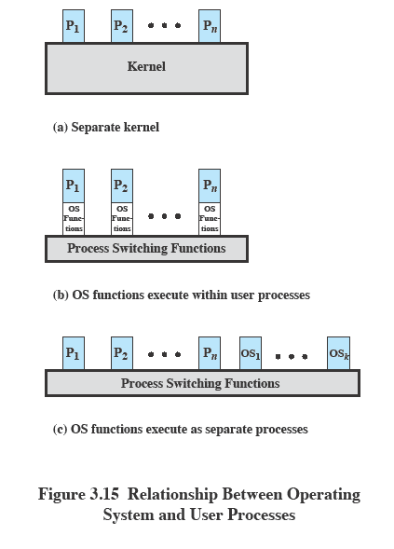
Ejecución del sistema operativo

Slide 37
Ejecución del sistema operativo
Kernel sin proceso
  ejecutar kernel fuera de cualquier proceso
  el código del sistema operativo se ejecuta como una entidad separada que opera en modo privilegiado
  proceso: programa de usuarios
P₁
P₂
P_{n}
Núcleo

Slide 38
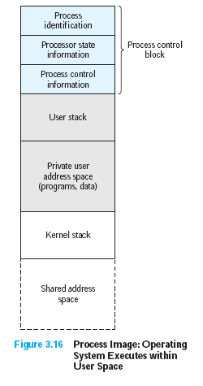
Ejecución del sistema operativo
Ejecución dentro de procesos de usuarios
  software de SO dentro del contexto de los procesos de usuario
  proceso se ejecuta en modo privilegiado cuando se ejecuta código de SO
P₁
P₂
P_{n}
Fciones
SO
Fciones
SO
Fciones
SO
Funciones conmutación procesos

Slide 39
Ejecución del sistema operativo
Sistema Operativo basado en procesos
  funciones principales del kernel son procesos separados
  el sistema operativo invoca a un proceso
U₁
U₂
U_{n}
SO₁
SO_{k}
Funciones conmutación procesos

Slide 40
Diagrama de transición de estados en UNIX
fork
Creado
Desalojado
Devolver
al usuario
memoria
suficiente
No suficiente memoria
(swapping solo sistema)
Ejecución
usuario
apropiar
volver
Sacar de memoria
reprogramar
proceso
Listo a ejecutar
en memoria
Listo a ejecutar
sacado
Llamada a sistema,
interrupción
Ejec.
kernel
Poner en memoria
interrumpir,
devolver interrupción
dormir
despertar
despertar
terminar
Zombie
Dormido
en me-
moria
Sacar de
memoria
dormido,
Sacado

Slide 41
Hilos

Slide 42
Procesos
Pertenencia de recursos - se le asigna al proceso un espacio de direcciones virtual para contener la imagen del proceso, también a veces la memoria principal y control de otros recursos
Despacho - proceso es un camino de ejecución a través de uno o más programas
  se puede intercalar la ejecución con otros procesos
El sistema operativo trata estas dos características en forma independiente

Slide 43
Procesos
Hilo se refiere al despacho
Proceso o tarea se refiere a la pertenencia de los recursos

Slide 44
Multihilos
El sistema operativo soporta hilos múltiples de ejecución dentro de un solo proceso
MS-DOS soporta un único hilo
UNIX soporta múltiples procesos de usuarios pero sólo un hilo por proceso
Windows, solaris y otros soportan hilos múltiples

Slide 45
Hilos y procesos
un proceso
un hilo
un proceso
múltiples hilos
múltiples procesos
un hilo por proceso
múltiples procesos
múltiples hilos por proceso

Slide 46
Procesos
Tienen un espacio de direcciones virtual que contiene la imagen del proceso
Acceso protegido a los procesadores, otros procesos, archivos y recursos de E/S

Slide 47
Hilos
Tiene un estado de ejecución (ejecución, listo, etc)
Guarda contexto de hilo cuando no se está ejecutando
Tiene una pila de ejecución
Tiene algún almacenamiento estático por hilo para variables locales
Tiene acceso a la memoria y recursos de su proceso
  todos los hilos de un proceso comparten esto

Slide 48
Modelos de procesos de uno y múltiples hilos
Modelo Proceso
hilo único
Modelo Proceso
Multihilos
Hilo
Hilo
Hilo
Bloque
Control
Proceso
Pila
Usuario
Bloque
Control
Hilo
Bloque
Control
Hilo
Bloque
Control
Hilo
Espacio
Dirección
Usuario
Pila
Kernel
Bloque
Control
Proceso
Pila
Usuario
Pila
Usuario
Pila
Usuario
Espacio
Dirección
Usuario
Pila
Kernel
Pila
Kernel
Pila
Kernel

Slide 49
Beneficios de los hilos
Lleva menos tiempo crear un hilo nuevo que un proceso
Menor tiempo para terminar un hilo que un proceso
Menor tiempo cambiar entre dos hilos dentro del mismo proceso
Ya que los hilos dentro del mismo proceso comparten memoria y archivos, se pueden comunicar entre sí sin invocar al kernel

Slide 50
Hilos
Suspender un proceso implica suspender todos los hilos del proceso ya que todos los hilos comparten el mismo espacio de direcciones
Al terminar un proceso se terminan todos los hilos dentro del proceso

Slide 51
Hilos. Funcionalidad
Estados de los hilos
  Ejecución, listo, bloqueado
Operaciones básicas
  Crear (spawn)
  Bloquear
  Desbloquear (despertar)
  Terminar
Sincronización de hilos

Slide 52
Hilos de nivel usuario
Todo el manejo de hilos se hace a través de la aplicación
El kernel no sabe de la existencia de hilos
Intercambio de hilos no requiere modo privilegiado de kernel
La planificación es específica a la aplicación

Slide 53
Hilos de nivel núcleo
Windows 2000, Linux y OS/2 son ejemplos
El núcleo mantiene la información de contexto para el proceso y los hilos
Cambiar entre hilos requiere kernel

Slide 54
Propuestas combinadas para hilos
Solaris es el ejemplo
Creación de hilos hecha en el espacio de usuario
El grueso de la planificación y sincronización de hilos se hace en el espacio de usuario

Slide 55
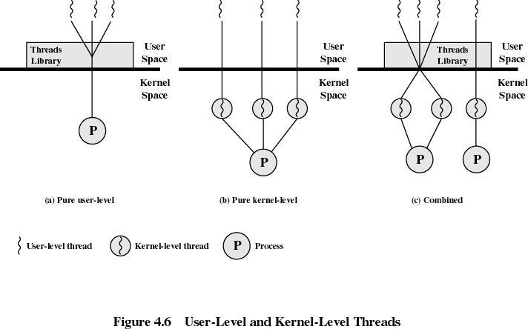
Hilos nivel usuario y nivel kernel

Slide 56
Procesos Windows
Implementados como objetos
Un proceso ejecutable puede contener uno o más hilos
Ambos objetos procesos e hilos tienen capacidades de sincronización incorporadas

Slide 57
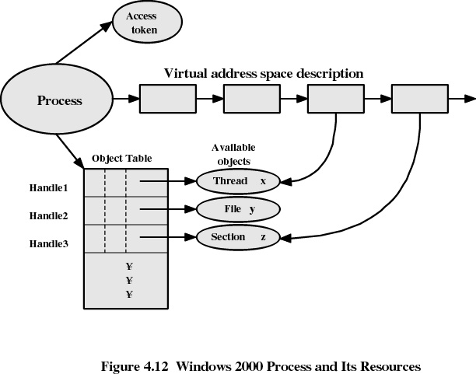
Procesos Windows

Slide 58
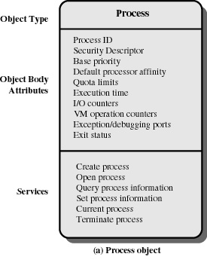
Objeto proceso en Windows

Slide 59
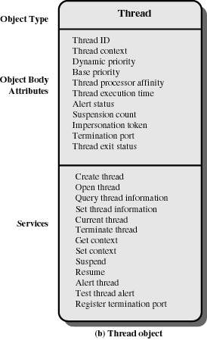
Objeto hilo en Windows

Slide 60
Estado de hilos Windows
Ejecutable
Elegir para
ejecutar
Standby
Cambiar
Listo
Apropiado
Ejecución
Recurso
disponible
Desbloquear/reanudaar
Recurso disponible
Terminar
Bloquear/
Suspender
Transición
Esperando
Terminado
Desbloquear
Recurso no disponible
No ejecutable

Slide 61
Solaris
Proceso incluye el espacio de direcciones del usuario, pila y bloque de control de proceso
Hilos multiusuario
Procesos livianos
Hilos de núcleo

Slide 62
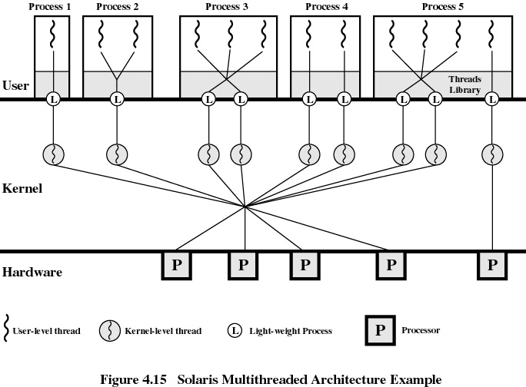
Solaris

Slide 63
Procesos en Linux
Estado
Información planificación
Identificadores
Comunicación interprocesos
Links
Tiempos y cronómetros
Sistema de archivos
Memoria virtual
Contexto específico al procesador

Slide 64
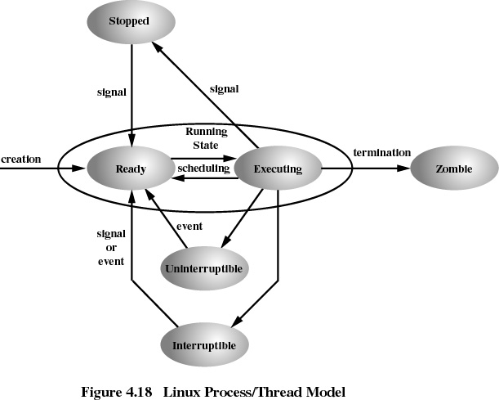
Linux
Modelo de procesos/hilos

